Slide 1
COMMISSIONE GESTIONALE E MANAGERIALE

Slide 2
LA NOSTRA COMMISSIONE OGGI
Componenti Commissione: 58
Coordinatore: ing. Ivano Lugli
Vice Coordinatori: ing. Alessandro Casalgrandi, ing. Carla Miselli
Consigliere referente: ing. Gabriele Giacobazzi
COMMISSIONE GESTIONALE E MANAGERIALE

Slide 3
ATTIVITA’ 2018 FORMAZIONE
SEMINARI INTERDIPARTIMENTALI DEL CRISE
QUADRO GENERALE
13 Eventi Gratuiti
Aula Aperta
Interdisciplinarietà
Tematiche di importante attualità
Qualità particolarmente elevata
Legame con il territorio
Organizzazione eventi condivisa

Slide 4
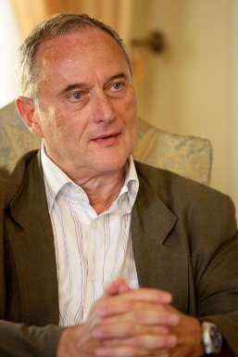
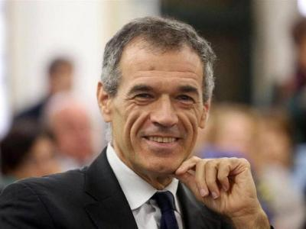
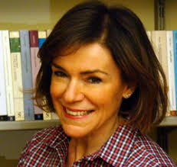
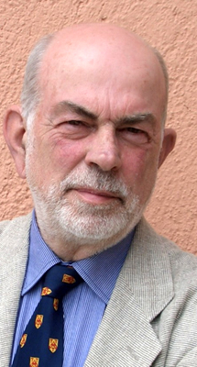
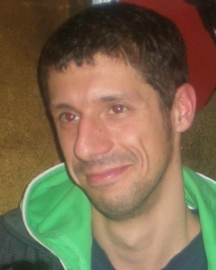
ATTIVITA’ 2018 FORMAZIONE
TITOLO | LUOGO | DATA | NUMERO ISCRITTI | NUMERO PARTECIPANTI | CFP per evento | CFP erogati
SEMINARIO "WELFARE SOSTENIBILE E INNOVATIVO? L'ESPERIENZA DELL'EMILIA ROMAGNA" | MODENA | 13/03/2018 | 60 | 39 | 2 | 78
SEMINARIO "NUOVI STRUMENTI DI FINANZA ALTERNATIVA: IL CROWDFUNDING" | MODENA | 20/03/2018 | 57 | 39 | 2 | 78
SEMINARIO "ALEJANDRO DE TOMASO NEL MITO DELLA MOTOR VALLEY" | MODENA | 27/03/2018 | 85 | 56 | 2 | 112
SEMINARIO " GLOBALIZZAZIONE: UN FENOMENO PLANETARIO" | MODENA | 03/04/2018 | 62 | 29 | 2 | 58
SEMINARIO "ECONOMIA, INNOVAZIONE E SOSTENIBILITA'. COMPARAZIONE ITALIA E SPAGNA" | MODENA | 10/04/2018 | 50 | 28 | 2 | 56
SEMINARIO "SICUREZZA E SOCIETA': PROFILI" | MODENA | 17/04/2018 | 40 | 19 | 2 | 38
SEMINARIO " I CONTI DELL'ITALIA" | MODENA | 09/10/2018 | 101 | 64 | 2 | 128
SEMINARIO " LA TUTELA DEI MERCATI FINANZIARI" | MODENA | 16/10/2018 | 53 | 21 | 2 | 42
SEMINARIO CAMBIO GENERAZIONALE DELLE COMPETENZE E DEL PATRIMONIO. MODELLO ANTI-FRAGILE | MODENA | 23/10/2018 | 35 | 26 | 2 | 52
SEMINARIO "MARIO DRAGHI E DOPO?" | MODENA | 06/11/2018 | 66 | 41 | 2 | 82
SEMINARIO "BUGATTI: UNA FABBRICA NELLA STORIA E LE IPOTESI SUL FUTURO" | MODENA | 20/11/2018 | 96 | 52 | 3 | 156
SEMINARIO “RICERCA, INNOVAZIONE INDUSTRIALE E FORMAZIONE IN UNIMORE PER LA PROGETTAZIONE E PRODUZIONE DI VEICOLI AD ALTE PRESTAZIONI” FOCUS SUL PROGETTO VEICOLI A GUIDA AUTONOMA | MODENA | 27/11/2018 | 44 | 23 | 2 | 46
 |  |  | 749 | 437 |  | 926
 |  |  |  | 58,34%
DIEF

Slide 5
ATTIVITA’ 2018 FORMAZIONE
VALUTAZIONE QUALITATIVA DEI PARTECIPANTI
 | Eccellente (5) | Buono (4)
Come valuta la rilevanza degli argomenti trattati rispetto alle sue necessità di aggiornamento? | 34 % | 39%
Come valuta la qualità educativa di questo evento? | 48% | 32%
Come valuta la utilità di questo evento per la sua formazione/aggiornamento? | 36% | 30%
 | 39% | 34%
 | 73%

Slide 6
ATTIVITA’ 2018 FORMAZIONE
I principi della progettazione strategica
e le tecniche della Investment Analysis
ing. Giancarlo Spaggiari
Ottobre 2018
Sala Master
Corso Gratuito
Durata
16 ore
Iscritti
49
Partecipanti
33
CFP Erogati
528
67%

Slide 7
ATTIVITA’ 2018 FORMAZIONE
VALUTAZIONE QUALITATIVA DEI PARTECIPANTI
 | Eccellente (5) | Buono (4)
Come valuta la rilevanza degli argomenti trattati rispetto alle sue necessità di aggiornamento? | 61 % | 19%
Come valuta la qualità educativa di questo evento? | 77% | 16%
Come valuta la utilità di questo evento per la sua formazione/aggiornamento? | 52% | 29%
 | 63% | 21%
 | 84%

Slide 8
ATTIVITA’ 2018 FORMAZIONE
Quindi complessivamente sono stati erogati
1454 CFP
tutti con eventi gratuiti
COMMISSIONE GESTIONALE E MANAGERIALE

Slide 9
ATTIVITA’ 2018 CONTRIBUTI
Econofisica: come usare la fisica per elaborare i dati finanziari con l'obiettivo di migliorare il rendimento degli investimenti
ed ottimizzare la gestione del rischio
ing. Alessandro Casalgrandi
29 Settembre 2018
Evento Gratuito

Slide 10
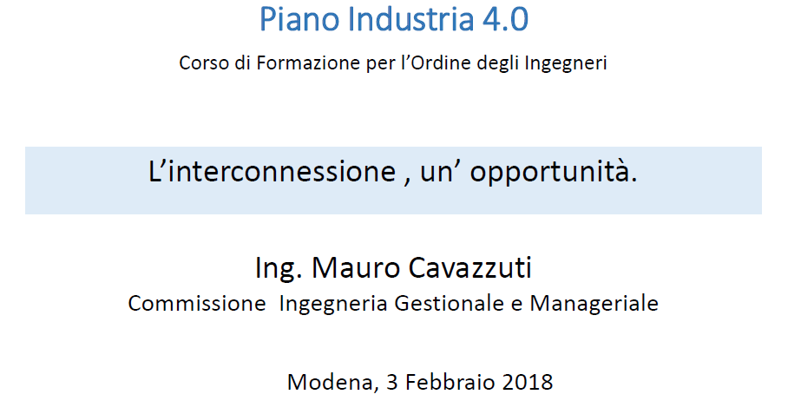
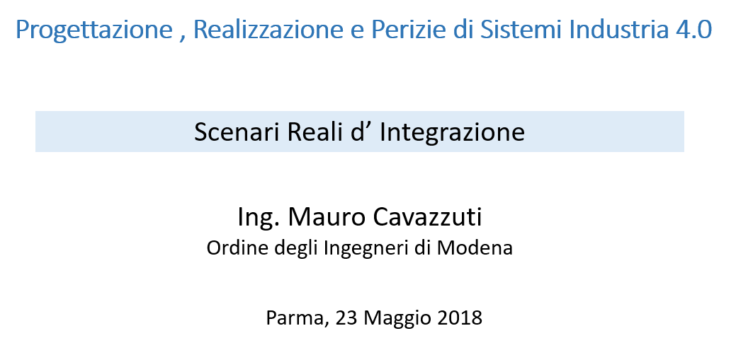
ATTIVITA’ 2018 CONTRIBUTI

Slide 11
ATTIVITA’ 2019 PROPOSTE
SEMINARI INTERDIPARTIMENTALI DEL CRISE
BOZZA PRIMAVERA 2019
Martedì 12 marzo 2019 ore 17,30
ITALIA-EUROPA: VIZI E VIRTÙ
Incontro con Giuseppe De Rita, Presidente CENSIS
Martedì 19 marzo 2019
Dr Luigi Odorici, Presidente Bper Services
INTELLIGENZA ARTIFICIALE: storia, rischi e opportunità
Interviene: Prof. Angelo O. Andrisano, Magnifico Rettore Unimore.

Slide 12
ATTIVITA’ 2019 PROPOSTE
Martedì 26 marzo 2019
Prof. Enrico Giovannini, Economista, Docente di Statistica Economica a Roma Tor Vergata, presidente dell’European Statistical Governance Advisory Board, Presidente nazionale AsVis
L’AGENDA 2030 DELLE NAZIONI UNITE E "L'UTOPIA SOSTENIBILE"
(Evento in collaborazione con Associazione Aziende Modenesi RSI, Comune di Modena e CSI)
Giovedì 4 aprile 2019
Suor Alessandra Smerilli, docente di Economia alla Pontificia Facoltà di Scienze dell’Educazione Auxilium, Roma, PhD in Economics a School of Economics di Norwich (UK)
ECONOMIA CIVILE, PROFITTO E BEN VIVERE
Intervengono le imprese dell’Associazione Aziende Modenesi per la RSI
Martedì 9 aprile 2019
L’USO DEI DATI TRA POTERE E DEMOCRAZIA
Prof. Antonio Nicita, docente di Politica Economica, Dipartimento di Economia e Diritto, Università Sapienza di Roma. Commissario AGCOM (Autorità per le garanzie nelle comunicazioni).
Introduzione: Prof. Barbara Luppi, docente di Economia Politica in Unimore

Slide 13
ATTIVITA’ 2019 PROPOSTE
Martedì 16 aprile 2019
LE MULTINAZIONALI IN EMILIA ROMAGNA: quali effetti per lo sviluppo locale
Prof. Giovanni Solinas, DEMB Unimore
Dott. Raffaele Giardino, Regione E/R
Martedì 7 maggio 2019
LA STATISTICA E LA MATEMATICA PER L’ECONOMIA. VALUTAZIONE DEL RISCHIO E SCELTE STRATEGICHE (evento in collaborazione con l’Ordine Ingegneri di Modena)
Prof Sergio Polidoro, docente di Analisi Matematica, DMF Unimore
PhD Prof. Silvia Muzzioli, DEMB Unimore
Introduce: Ing. Alessandro Casalgrandi, Ordine degli Ingegneri Modena
Il quadro complessivo è in valutazione per la richiesta qualificata dei CFP da parte della nostra commissione

Slide 14
ATTIVITA’ 2019 PROPOSTE

Slide 15
COMMISSIONE GESTIONALE E MANAGERIALE
GRAZIE PER L’ATTENZIONE
“Non c’è vento favorevole per chi non sa in quale porto vuole arrivare”
Seneca

